Slide 1
МУДОД Детско-юношеская спортивная школа
ОТДЕЛЕНИЕ ЛЫЖНЫЕ ГОНКИ
на базе МОУ «общеобразовательная средняя школа №8»

Slide 2
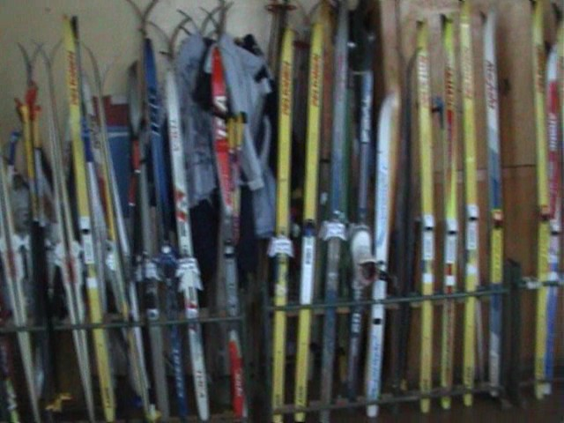
Приглашаем в школу лыжника Школа дает основы знаний. И в нашей ты получишь знания о современной технике лыжных ходов, о принципах и системе тренировки, инвентаре лыжника, смазке лыж, об истории лыж, о лучших наших лыжниках- олимпийских чемпионах и чемпионах мира.

Slide 3
Каждый, кто начинает заниматься лыжным спортом, ставит перед собой определенную цель: один хочет стать чемпионом, другой - просто сильнее и выносливее, третий стремиться с помощью ходьбы на лыжах похудеть, четвертый- укрепить волю. И все это возможно. Нужно лишь регулярно, не делая себе поблажек и скидок, упорно тренироваться.

Slide 6
Кросс лыжников Многие новички считают, что главные события в жизни лыжника начинаются с того дня, когда выпадает снег. Однако это не так.

Slide 7
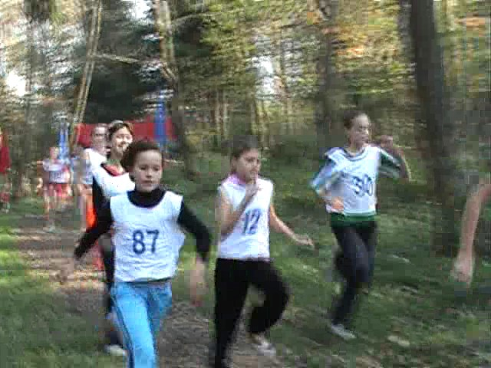
Кросс лыжников

Slide 8
Фролова Юля- победитель «кросса лыжников»

Slide 9
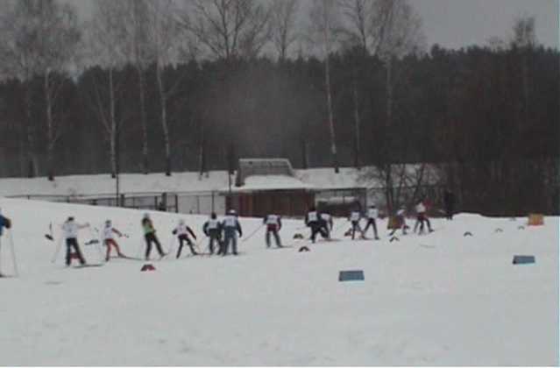
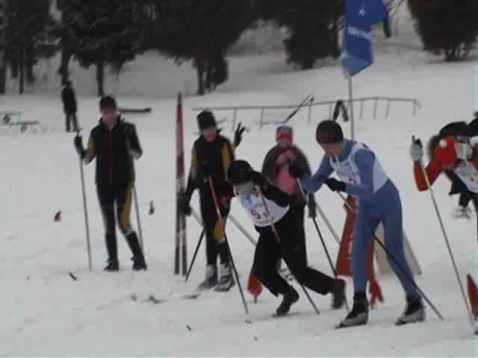
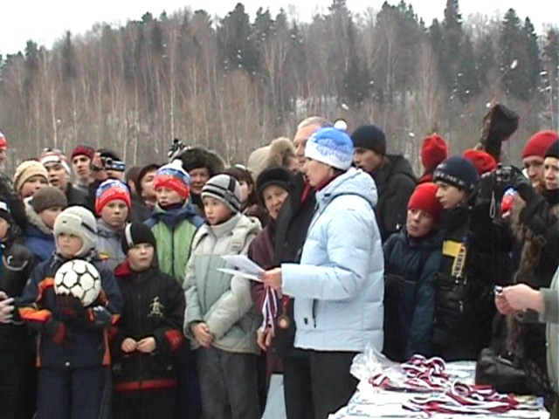

Slide 10
В эстафете 2место
Фролова Юля,
Пилюга Настя
Абдерахимова
Алина

Slide 11
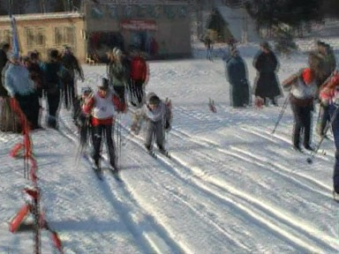
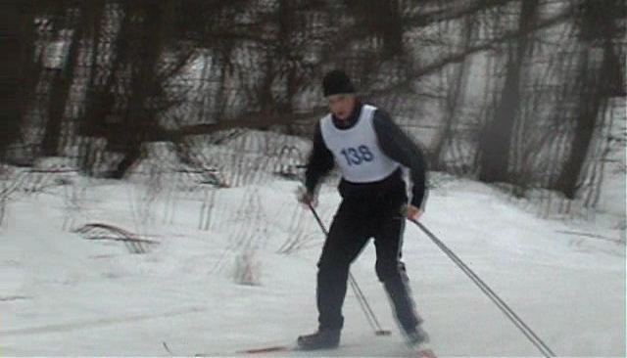

Slide 12
Чемпионами становятся не все, но никто и не проигрывает в спорте

Slide 15
Начальник дистанции - самая юная участница соревнований Абдерахимова Алина

Slide 16
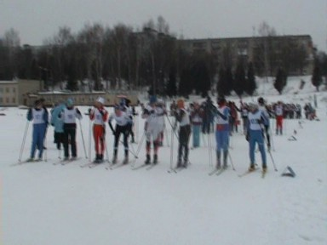
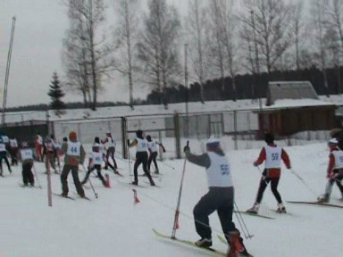
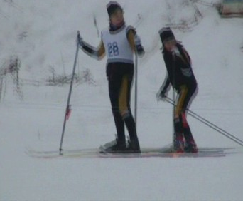

Slide 17
Лыжный поход к «Гремячему ключу»

Slide 18
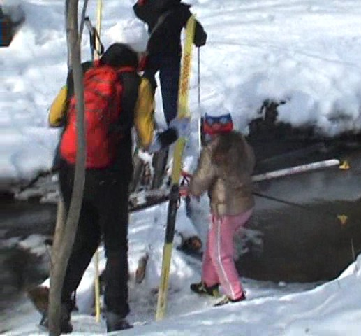
Надо ведь ещё дойти до туда…

Slide 19
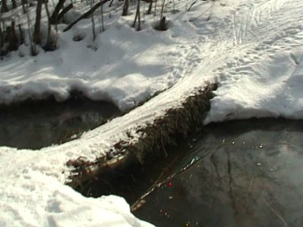

Slide 20
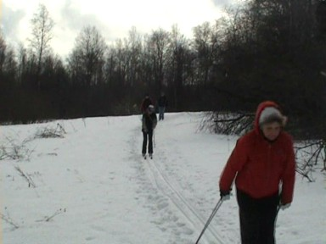
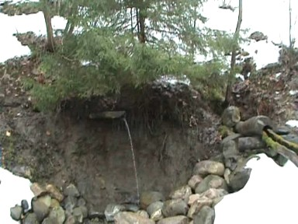
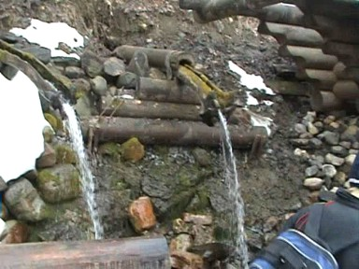

Slide 21
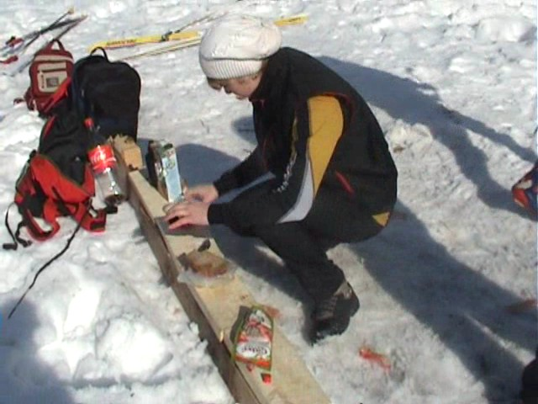
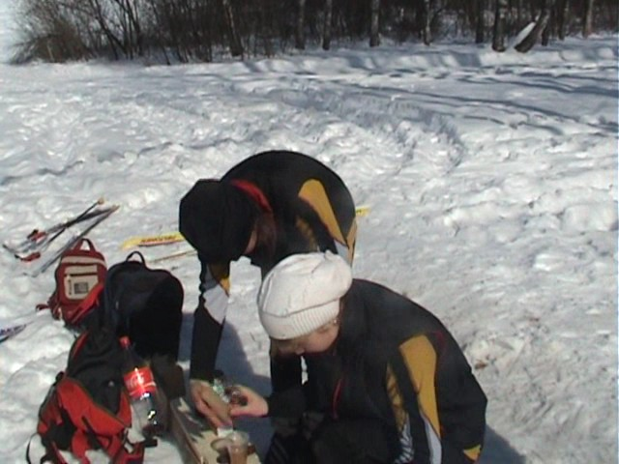
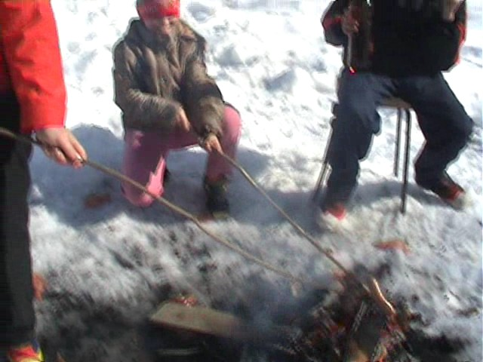

Slide 22
Ждём вас!

